Slide 1
第三章 Linux Shell编程入门
李钦 副教授
华东师范大学软件工程学院

Slide 2
Outline
Shell的工作原理
Shell命令元字符
Shell脚本
Shell程序变量
Shell程序语句
Shell输入输出流

Slide 3
Shell
用户
用户
用户
用户
Shell: 用户和操作系统之间的接口
Shell
核外程序
高级语言和实用程序
系统调用
文件子系统
进程
管理
子系统
进程间通信
调度程序
内核
高速缓存
存储管理
字符设备
块设备
设备驱动程序
硬 件 控 制
硬 件

Slide 4

Shell的工作原理
当用户登录到系统时，有一个shell进程随之启动，并在用户注销时终止
用户输入的命令是shell的输入
shell处理命令的步骤：
查找命令中的元字符
把这些元字符替换成对应的实际操作参数
将重新生成的指令传给内核执行
等待命令完成，提示符重新出现，等待下一条命令

Slide 5
Shell种类
Bourne系列
Bourne Shell (/bin/sh)
Korn Shell (/bin/ksh)
Bash (/bin/bash)
C Shell系列
C Shell (/bin/csh)
Tcsh (/bin/tcsh)
可以用命令 echo $SHELL 查看当前使用的shell种类

Slide 6
元字符
通配符
转义符
命令替换
重定向

Slide 7
通配符
用来表示文件名的某种模式
在解释时被替换成其他字符
示例：
通配符 | 匹配内容
* | 任意数量的任意字符
？ | 单个任意字符
[abc] | a, b, c中的任一个字符
[a-z] | ASCII码值在a与z中间的任一个字符
[!a-z] | 不在a-z范围内的任一个字符
!(fname) | 除fname之外的所有文件名
!(f1|f2) | 除f1和f2之外的所有文件名

Slide 8
课堂问答
请解释下列命令的功能
ls .??* 列出所有以.开始后有两个字符的文件
rm *.c 删除所有.c文件
rm * .c 删除该目录下所有文件
ls c*[!0-9] 列出以c开头不以数字结尾的文件名
cp file f[1-3] 拷贝
cp f[1-3] file 拷贝

Slide 9
转义符
在处理文件名中出现通配符的文件时，常常需要用转义符来防止通配符起作用
在通配符前使用一个\
\*
\?
\[ \]
\[Enter] 换行继续输入
使用引号
双引号：禁止通配符替换
单引号：禁止通配符、变量名和命令替换

Slide 10
命令替换
反引号 `命令`：使用命令的结果来替换命令
echo –e “The user list is \n `who`”
echo The current time is `date`
$(命令）：整个替换成括号中命令的结果
echo The current time is $(date)

Slide 11



命令的输入输出流
输入和输出终端
键盘、显示器
命令的输入和输出字符流
标准输入流：连接到键盘的输入
标准输出流：连接到显示器的输出
标准错误流：连接到显示器的错误消息输出
三种标准输入输出源
终端
文件
管道
文件
文件
键盘
命令
显示器
管道
管道

Slide 12
输入输出重定向到文件
- 标准输入
cat - foo
> 输出重定向
echo content > file
>> 追加输出重定向
echo content >> file
< 输入重定向
wc < file
2> 标准错误输出重定向
cat foo 2> errorfile
相互重定向
1>&2
2>&1
文件描述符 | 含义
0 | 标准输入
1 | 标准输出
2 | 标准错误
3… | 其他文件

Slide 13
过滤器
同时用到输入和输出流的命令
对于过滤器来说，输入输出流的顺序是不重要的
wc < infile > outfile
wc > outfile < infile
>outfile < infile wc
示例：
cat – f2 < f1 > f3 2> f4
拼接f2、f1内容重输入到f3，如果有错误信息则输入f4

Slide 14
命令组合
使用圆括号( )和花括号{ }将多个命令组合起来
组合命令由一个子shell执行，共享输入和输出源
组合命令能够共享同一个重定向符号
示例：
( ls –l *.txt; wc *.txt ) > all

Slide 15
管道
将一条命令的输出作为另一条命令的输入
格式：命令1 | 命令2
| 左边的命令使用标准输出，| 右边的命令使用标准输入
示例：
who –a | cat > userlist
(cat f1; echo var2) | wc –l
ls | cat – file | wc
优点：
处理速度快
不产生中间文件结果
输出
输入
命令1
命令2

Slide 16
Shell 变量
环境变量：shell已经定义的变量，如HOME，SHELL，PATH
用户自定义变量：
变量名：必须以字母开头，其他可以是数字和_，区分大小写
变量类型：shell变量都是字符串类型
变量不需要提前声明
变量赋值：variable=value
变量引用：$var_name （可使用转义符 \ 和单引号来避免替换）
示例：

Slide 17
环境变量
设置环境变量：export 变量名=变量值
引用环境变量：$变量名
查看环境变量：env命令
常用环境变量：
HOME 用户目录
PATH 命令执行路径，用冒号分隔，Shell会按PATH中给出的顺序搜索目录
PWD 当前工作目录的绝对路径名
UID 当前用户的识别号
RANDOM 一个随机数

Slide 18
设置和修改环境变量
在shell中直接修改，在shell中生效
在启动配置文件中修改，在每次登录后生效
系统配置文件：/etc/profile
用户配置文件：~/.profile，~/.bashrc
设置路径变量PATH
export PATH=“$PATH:newpath”

Slide 19
用户自定义变量的引用和赋值
变量引用 | 变量替换
$变量名 | 变量值
${变量名} | 变量值
${#变量名} | 变量值长度
变量赋值 | 赋值语义
y=${x-value} | 若x有值，则y=x，否则y=value
y=${x=value} | 若x没有值，则y=x=value，否则y=x
y=${x+value} | 若x有值，则y=value，否则不操作
y=${x?value} | 若x有值，则y=x，否则在标准错误输出value

Slide 20
变量操作命令${var}
给定变量名x，${x}返回变量的值（与$x相同）
字符串截断和提取
字符串替换
操作 | 返回值 | 示例: var=~/my/file.txt
${var#s} | 去掉从左边开始第一个匹配s的子串 | ${var#*/}=my/file.txt
${var##s} | 去掉从左边开始最后一个匹配s的子串 | ${var##*/}=file.txt
${var%s} | 去掉从右边开始第一个匹配s的子串 | ${var%/*}=~/my
${var%%s} | 去掉从右边开始最后一个匹配s的子串 | ${var%%/*}=~
${var:m:n} | 提取从m位置开始往后的n个连续字符 | ${var:2:5}=my/fi
操作 | 返回值 | 示例: var=~/my/file.txt
${var/s/t} | 把第一个匹配s的串替换成t | ${var/t/e}=~/my/file.ext
${var//s/t} | 把所有的匹配s的串都替换成t | ${var//t/e}=~/my/file.exe

Slide 21
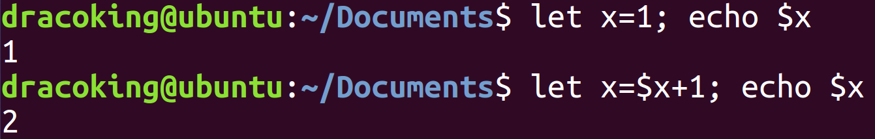
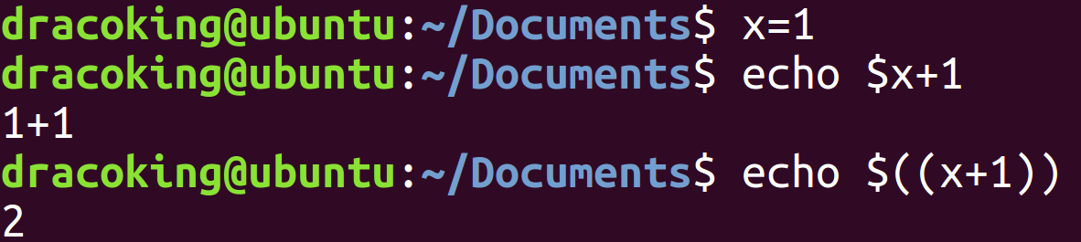
运算符
数值运算
let 命令（shell内部命令）
$(( 表达式 )) （shell扩展命令）
expr 命令
bc 浮点数计算器
示例：

Slide 22
bc 命令
一个支持浮点数运算的计算器
通常采用管道的方式接受输入并返回计算结果
常用参数
scale=n 保留小数点后n位 (整型数运算中无效)
ibase=k 指定输入为k进制
obase=k 指定输出为k进制
常用运算符：+, -, *, /, ^, %
示例：

Slide 23
数组
数组的声明
declare –a 数组变量名
数组赋值
array[0]=value0
array=(0 1 2 3)
array=(0 [3]=1 2)
使用循环语句赋值
数组引用
${array[i]} 访问数组array的第i个元素
${array[*]}或${array[@]} 访问数组array的所有元素
${#array[*]}或${#array[@]} 数组array的元素个数
数组销毁
unset array 销毁数组array
unset array[i] 销毁数组array中的第i个元素

Slide 24
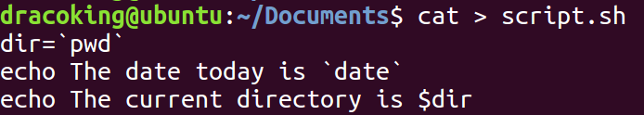

shell 脚本
将一组命令保存在文件中，然后逐条执行，类似于Windows的批处理文件
可以使用各种文件编辑软件来编写shell脚本
创建文件后使用chmod命令使其具有执行权限
执行该文件：

Slide 25
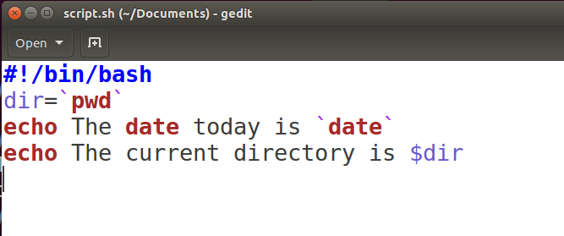
解释器行
#!/bin/bash
在shell脚本的第一行
用来指定运行该脚本的shell种类

Slide 26
命令行位置参数
运行脚本时给定的用户输入参数
可以通过特定的形式在脚本中引用这些参数
超过9个参数时，可使用shift命令将参数移位
位置参数 | 说明
$0 | 所执行命令的名字
$1--$9 | 命令行参数1到9的名字
$* | 所有命令行参数组合成的字符串
$# | 命令行参数的个数
$$ | 当前shell的进程ID号
$? | 最近一次命令的退出状态（正常0）
$! | 最近一次后台进程的ID号

Slide 27
读取用户输入
read 变量表
从标准输入读取用户的输入，存入变量表中的变量
-p 提示字符串
-n 指定数量读取
-t 指定时间读取
-s 隐藏显示输入字符
示例：
read –n 2 –t 10 –p “Input your name and age: ” name age

Slide 28


命令退出状态
所有命令和程序都会返回一个退出状态值
可以通过exit命令显示指定脚本的退出状态值
正常退出 exit 0
出错退出 exit 1
使用exit命令是一种好的编程习惯
可以使用参数$?查看上一条命令的退出状态
示例：

Slide 29

Shell控制结构语句
顺序执行：在同一行内使用;分隔命令
条件执行：使用逻辑运算符&&和||分隔命令
cmd1 && cmd2 若cmd1成功，则执行cmd2
cmd1 || cmd2 若cmd1失败，则执行cmd2
命令的成功与否取决于命令的退出状态值
示例：

Slide 30
条件选择语句 if
格式1：if 条件测试命令 then 条件为真时的命令串 else 条件为假时的命令串 fi
格式2：if 条件测试命令 then 条件为真时的命令串 elif 条件测试命令 then 条件为真时的命令串 else条件为假时的命令串 fi

Slide 31


条件测试命令
数值比较运算符 | 意义
-eq | 等于
-ne | 不等于
-gt | 大于
-ge | 大于等于
-lt | 小于
-le | 小于等于
test命令 （缩写[ ]）
比较两个数值
比较两个字符串，或与null进行比较
查看文件特性
test没有任何输入，只记录退出状态值$？
示例：
字符串比较运算符 | 意义
= | 等于
!= | 不等于
-n str | str不为空
-z str | str为空
str | str被赋值且不为空
Notes:
逻辑表达为真返回0；
逻辑表达为假返回1；

Slide 32
文件特性检查
test命令检查文件特性
命令 | 意义
[ -e file ] | file存在
[ -f file ] | file存在并是一个常规文件
[ -d file ] | file存在并是一个目录
[ -L file ] | file存在并是一个符号链接
[ -rwx file ] | file存在且可读可写可执行
[ -s file ] | file存在且大小大于0
[ f1 –nt f2 ] | f1比f2更新
[ f1 –ot f2 ] | f1比f2更旧
[ f1 –ef f2 ] | f1被链接到f2

Slide 33
复合条件
可以在if中使用复合条件运算符
&& 和 ||
if [ “$0”=“cmd” ] || [ “$0”=“./cmd” ]
-a 和 –o
if [ “$0”=“cmd” –o “$0”=“./cmd” ]

Slide 34
case语句
格式：case 表达式 in 模式1) 命令串1 ;; 模式2) 命令串2 ;; … 模式 *) 命令串n esac
按照从上到下的顺序匹配表达式的值，如匹配成功则执行相应的命令串
最后一个模式匹配任何未与之前匹配的表达式
case语句也支持通配符
示例：srt_case

Slide 35
循环语句 for
格式：for 变量 in 列表 do 命令串 done
每次迭代中列表中的值被依次赋给变量，并执行循环体
当列表结束时，循环结束
示例：srt_for

Slide 36
循环语句while
格式：while 条件测试命令 do 命令串 done
当条件测试命令返回真时，执行循环体
当条件测试命令返回假时，循环结束
示例：srt_while

Slide 37
循环语句until
格式：until 条件测试命令 do 命令串 done
当条件测试命令返回假时，执行循环体
当条件测试命令返回真时，循环结束
示例：srt_until

Slide 38
break和continue
break语句：跳出循环体，执行done之后的语句
continue语句：跳到done的位置，重新执行循环

Slide 39
shell函数
函数声明：function() { statements return value }
函数调用：使用函数名进行调用，并可在名称后面给出命令行参数
函数支持对命令行位置参数的引用
函数的退出状态由return返回
函数可通过标准输出向调用者返回输出字符串
示例：srt_function

Slide 40
练习
编写脚本exe1，该脚本接收一个命令行参数，并根据其类型做以下操作：
若参数为普通文件，则显示其内容
若参数为压缩文件，则解压缩（如同目录下有同名文件则放弃）
若参数为目录，则将其归档并压缩（如已有同名压缩文件则放弃）
若参数不存在，给出错误提示并退出
编写脚本exe2，由用户输入一组数（以end表示输入结束），输出这些数的和，结果保留2位小数。要求使用函数做输入类型检查，并给出错误提示信息。
编写脚本exe3，该脚本对比两个目录dir1和dir2（通过参数给出），将dir2中符合下列条件的文件复制到dir1，并将每一条复制记录存储到文件record中：
该文件不在dir1中
该文件比dir1中的同名文件更新

Slide 41
作业
完成上述练习中的三个脚本，并在下周二(三)之前打包上传到大夏学堂
命名格式：学号_姓名_ch3.tar.gz
以下情况不给分：
迟交
命名格式错误
无法正常解压
代码抄袭

